Slide 1
교육일자-1회차(8월12일,월)
2~5회차는 월1회씩 진행예정 (날짜미정)
교육시간-9:30~12:30
교육내용-pivot point와 psc classic을 접목하여 기본기를 다지며 각 회차마다 클래식, 응용테크닉 2가지의 스타일을 완성해 봄으로서 salon style을 다양하게 제시하며 디자인 활용방안을 넓히는 교육
d-class (cut) 5회차 –교육부 최해경
회차 | 교육내용
1 | Bob style의 분석과 fringe의 연구
2 | Long layer의 형태변화와 섹션연구
3 | 테크닉의 혼합법을 활용한 디자인법칙
4 | Short style과 men’s cut의 key-point
5 | Disconnection의 활용법

Slide 2
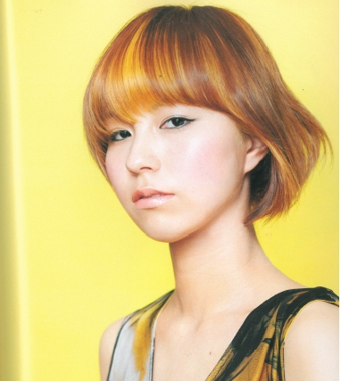
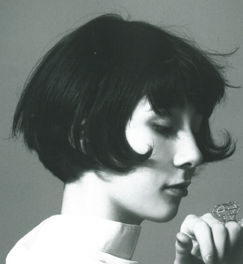
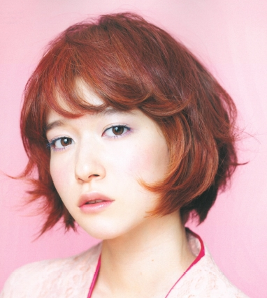
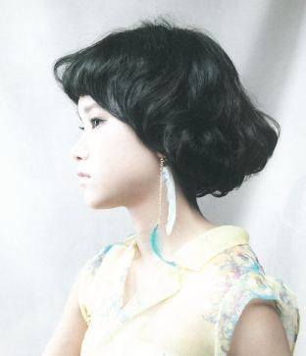
1. Bob style의 분석과 fringe의 연구

Slide 3
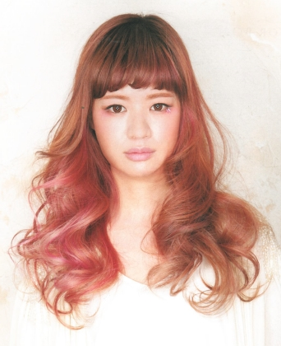
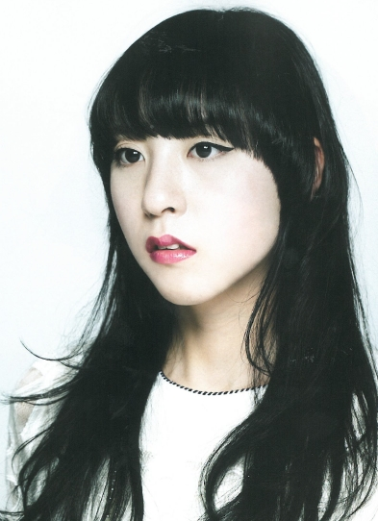


2. Long layer의 형태변화와 섹션연구

Slide 4
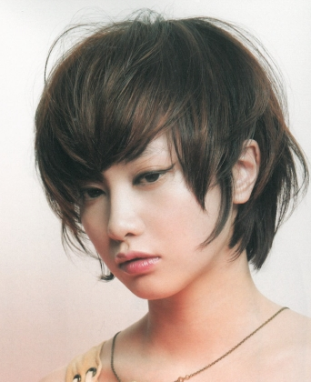
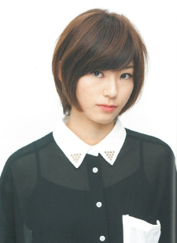
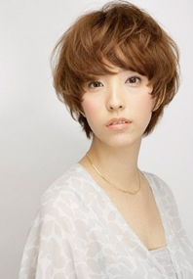

3. 테크닉의 혼합법을 활용한 디자인법칙

Slide 5
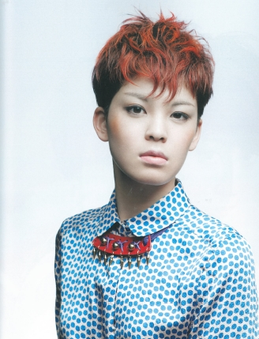
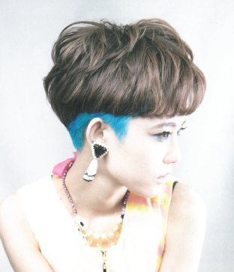
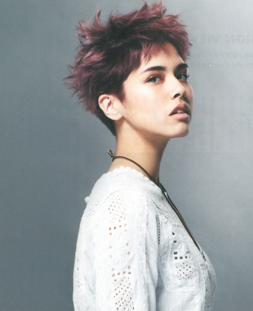
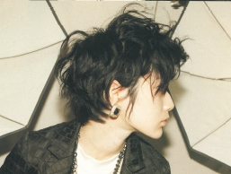
4. Short style과 men’s cut의 key-point

Slide 6
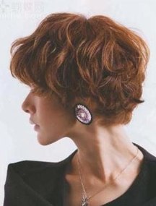
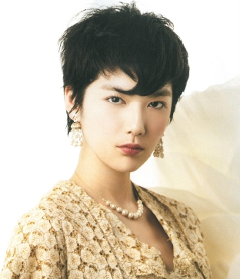
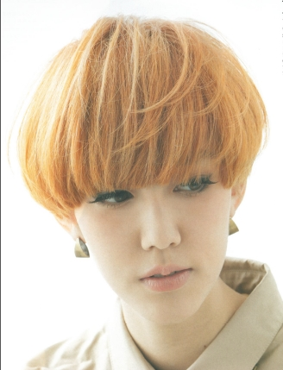
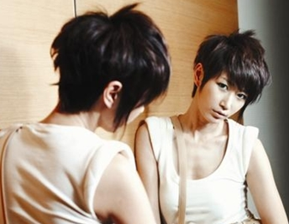
5. Disconnection의 활용법

